Slide 1
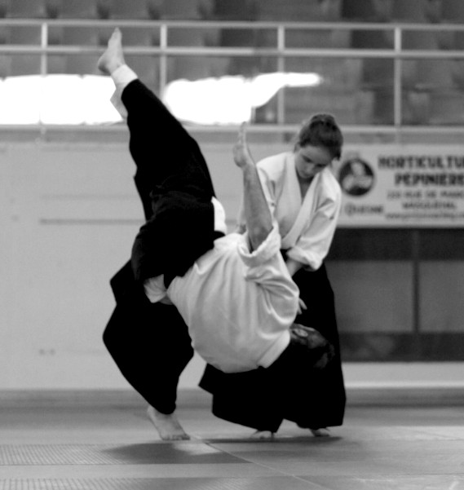
L’Aïkido Un art de vivre en harmonie
Ligue Nord-Pas-de-Calais

Slide 2
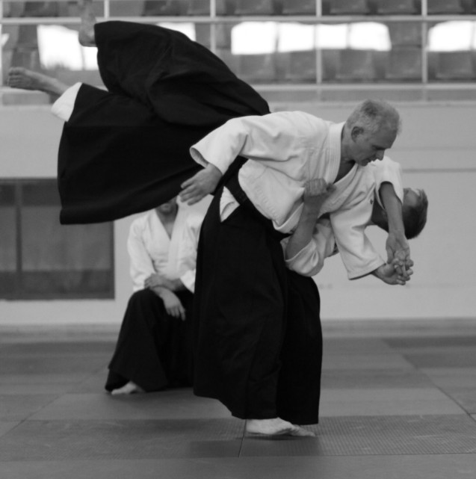

Slide 3
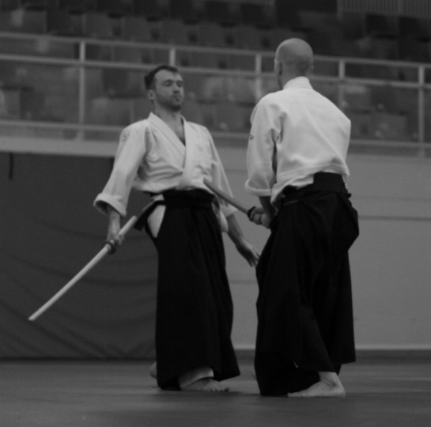
Retrouver l’harmonie
Art martial d’origine japonaise,
L’Aïkido regroupe des formes techniques de self-défense
permettant de canaliser l’agressivité de l’attaquant
tout en se préservant de celle-ci.

Slide 4
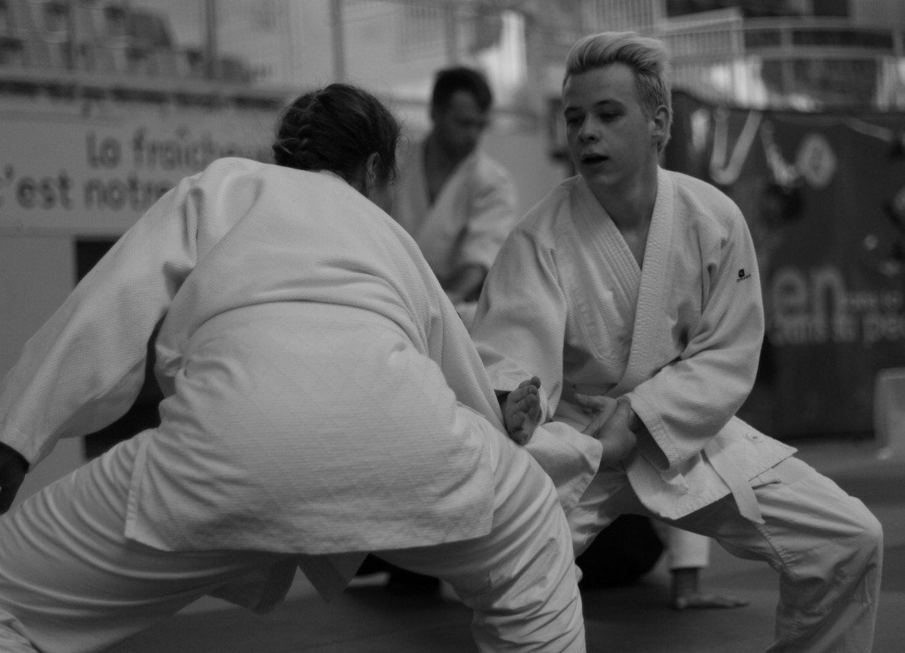

Slide 5
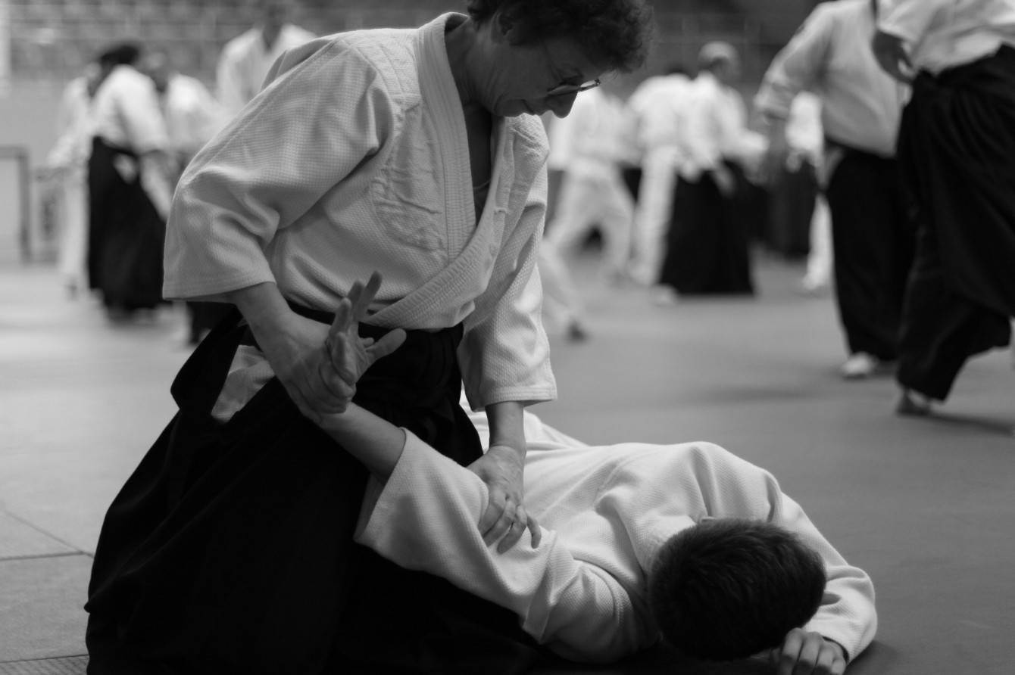
Face aux agressions de toutes natures,…

Slide 6
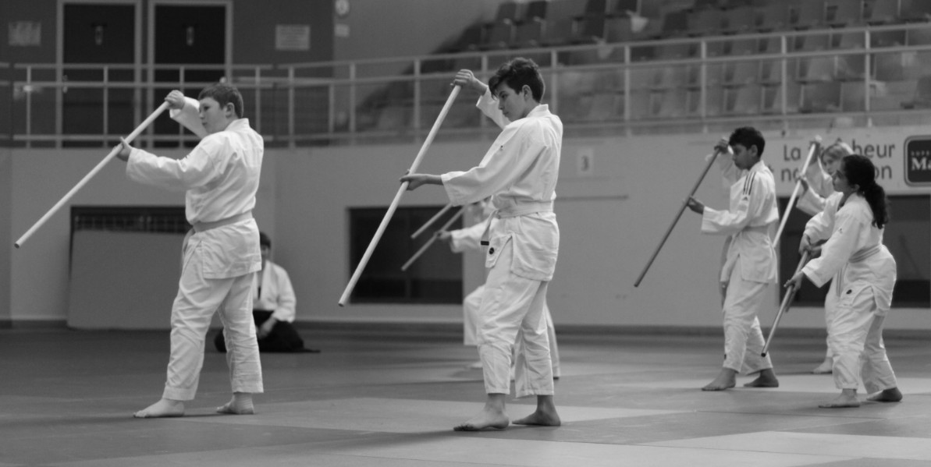
…apprendre à gérer son stress.
Ouvert à toutes et à tous
Quel que soit l’âge et les capacités physiques,
la pratique de l’Aïkido favorise concentration et maîtrise de soi
et permet de retrouver confiance en soi.

Slide 7
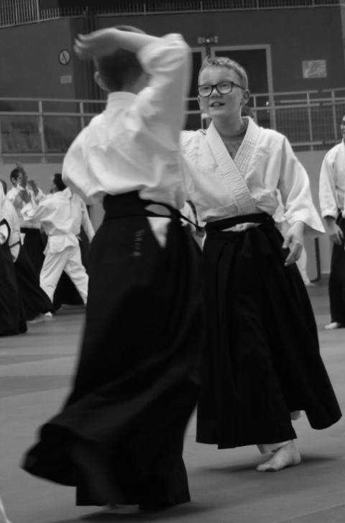
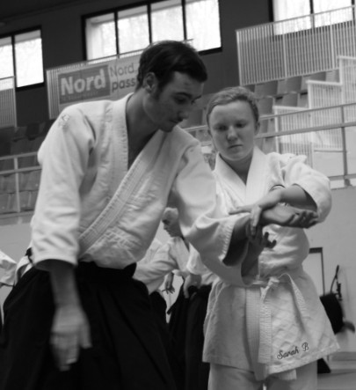
Une pratique de santé du corps et de l’esprit
Excluant toute compétition,
l’Aïkido accroît et entretient
les qualités physiques …

Slide 8
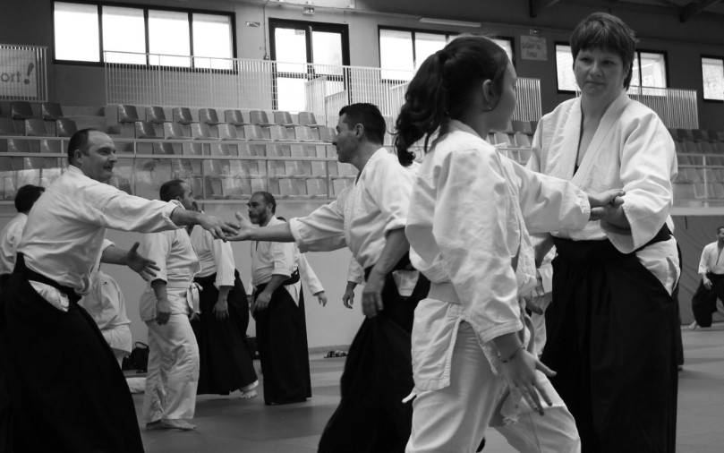
… dans le respect des capacités de chacun.

Slide 9
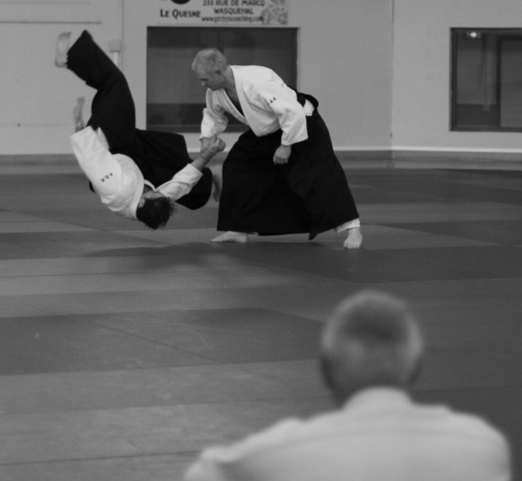
Un apprentissage stimulant
L’apprentissage des techniques fait appel à l’observation visuelle
Il stimule la réflexion et la mémorisation.
La pratique régulière développe les réflexes et l’équilibre propices à la coordination des mouvements et la maîtrise de son corps.

Slide 10
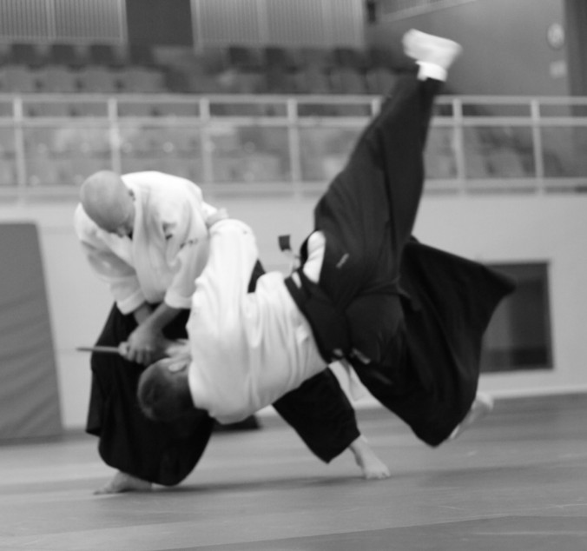
Une pratique régulière de l’Aïkido…
met en éveil et renforce le système musculaire et articulaire ;
développe et entretient le système cardiaque et vasculaire
ainsi que les capacités respiratoires…

Slide 11
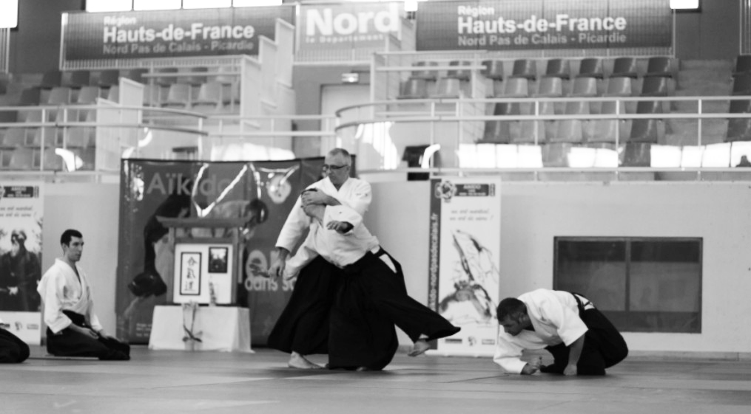
…tout au long de la vie !

Slide 12
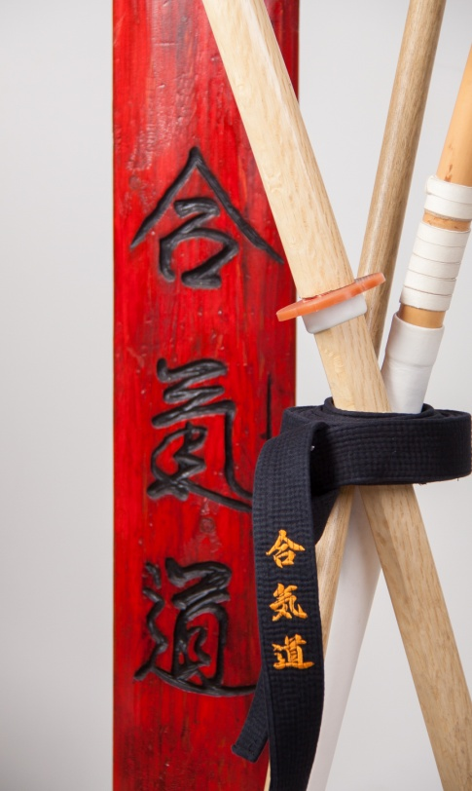
Ligue Nord-Pas-de-Calais
http://aikido-nordpasdecalais.fr/
Crédits photographiques :
Toutes les couleurs de la région, © Guillaume Brabant,
Les Rencontres des Petits Samouraïs, © Dominique Aliquot

